Slide 1
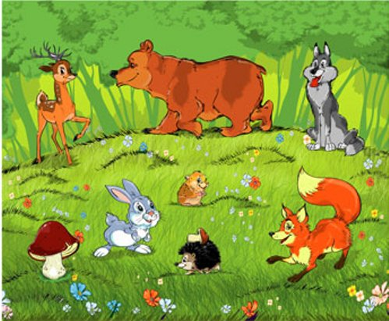
Презентация на тему « Загадки о животных»
Подготовила воспитатель МБДОУ д/с-о/в №19
Савастьянова Екатерина Евгеньевна
2016 год

Slide 2
Громко лает на дороге, Отдыхает в конуре , Сторожит хозяйский дом И виляет мне хвостом. ( собака) Гладишь- ласкается, Дразнишь- кусается. ( собака)
Собака

Slide 3
Вылез кот из под кровати, Выгнул спину, хвост- дугой. Глаз, как щелка в автомате С газированной водой. ( кошка) Мохнатенькая, Усатенькая, Ест и пьет, Песенку поет. ( кошка)
Кошка

Slide 4
Белка Хожу в пушистой шубке, Живу в густом лесу . В лесу на старом дубе Орешки я грызу. ( белка) Далеко еще зима, Но не для потехи Она тащит в закрома Ягоды, орехи. ( белка)

Slide 5
За деревьями, кустами Промелькнула, будто пламя, Промелькнула, пробежала… Нет ни дыма, ни пожара. ( лиса)
Лиса

Slide 6
Летом ходит без дороги Возле сосен и берез, А зимой он спит в берлоге, От мороза прячет нос. ( медведь) По завалам, по оврагам Ходит он хозяйским шагом. Любит он конечно мед, Да малину с веток рвет. ( медведь)
Медведь

Slide 7
День и ночь по лесу рыщет, День и ночь добычу ищет. Ходит- бродит он молчком, Уши серые торчком. ( волк)
Волк

Slide 8
Прокатился шум лесной- Под кустом притих косой. Уши длинные прижал… Долго эхо провожал. ( заяц)
Заяц

